Slide 1
КГУ «Средняя школа № 5 города Атбасар отдела образования Атбасарского района»
Кинезиология
спешит на помощь
Подготовила: Самсонова Галина Николаевна
Педагог - психолог

Slide 2
Кинезиология спешит на помощь!
Вы устали? Не можете сосредоточиться? Хочется все бросить? Вам поможет кинезиология!
Кинезиология - это наука о развитии умственных способностей и физического здоровья через определенные двигательные упражнения. Истоки этой науки можно проследить в Древней Греции, в индийской йоге, в фольклорных пальчиковых играх в Древней Руси Все эти системы основаны на основах кинезиологии: специальные движения поддерживают и усиливают активность мозга. Современные кинезиологические методики направлены на активизацию различных отделов коры головного мозга, ее больших полушарий, что позволяет развивать способности человека.

Slide 3
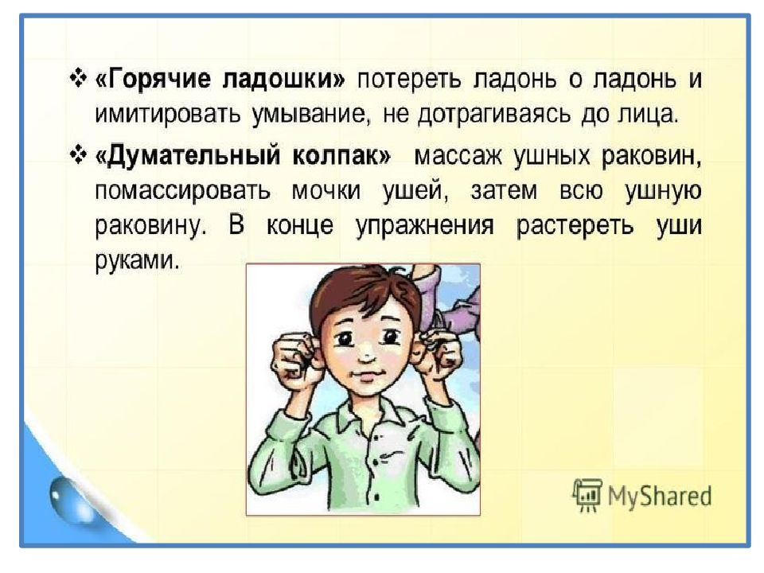
Упражнения улучшают мыслительную деятельность,
синхронизируют работу полушарий, способствуют улучшению запоминания, повышают устойчивость внимания,
облегчают процесс письма.

Slide 4
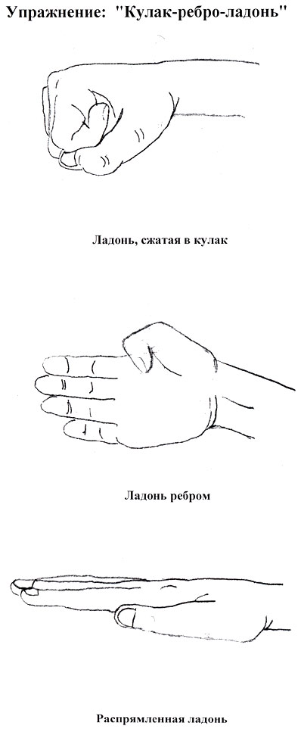
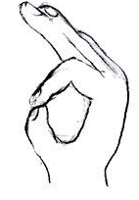
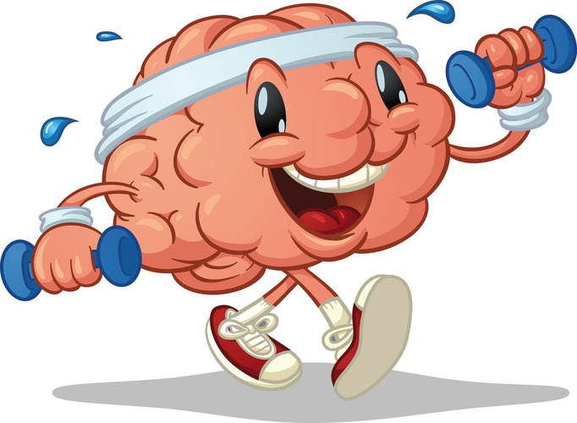
«Уши».
Расправить и растянуть внешний край каждого уха одноименной рукой в направлении вверх - наружу от верхней части к мочке уха (5 раз). Помассировать ушную раковину.
«Кулак-ребро-ладонь»
Ребенку показывают три положения ладони на плоскости стола, последовательно сменяющие друг друга: ладонь, сжатая в кулак, - ладонь ребром – выпрямленная ладонь. Упражнение выполняют сначала правой рукой, потом левой, затем двумя руками.
«Колечко»
Поочередно и как можно быстрее перебирать пальцы рук, соединяя кольцо с большим пальцем указательный, средний и т.д.; в обратном порядке – от мизинца к указательному пальцу.

Slide 5
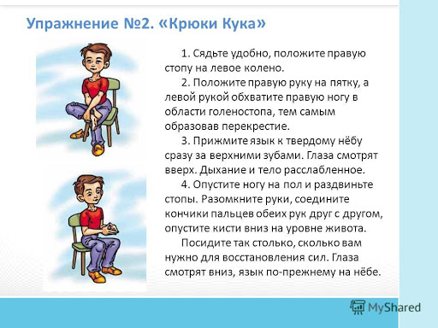

Slide 6


